Slide 1
IL concetto di sovranità dall’assolutismo alla democrazia
Terza Università corso n.59
Docente Mariella Valenti

Slide 2
L’evoluzione del concetto di sovranità nel mondo occidentale
Prima conversazione

Slide 3
Il concetto di sovranità
Alcune chiarificazioni:
Differenza fra sovranità e sovranismo.
Sovranità «decentrata»: il sistema feudale
Sovranità «accentrata»: lo stato
Il sistema dei rapporti sovrani laici e la chiesa: stato laico, confessionale

Slide 4
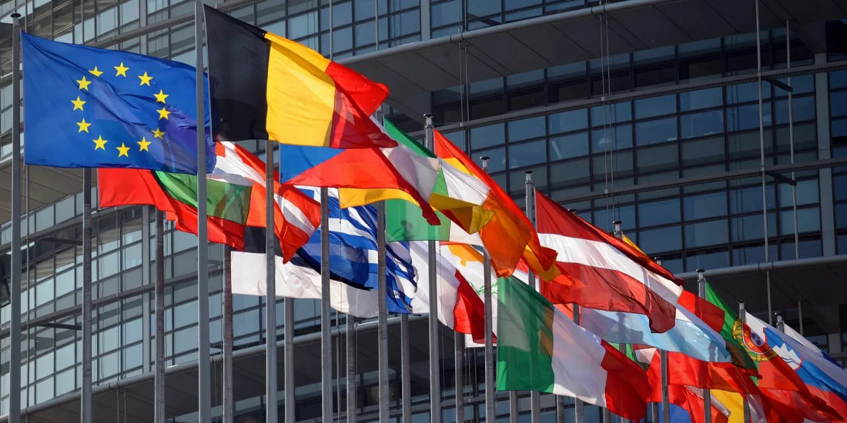
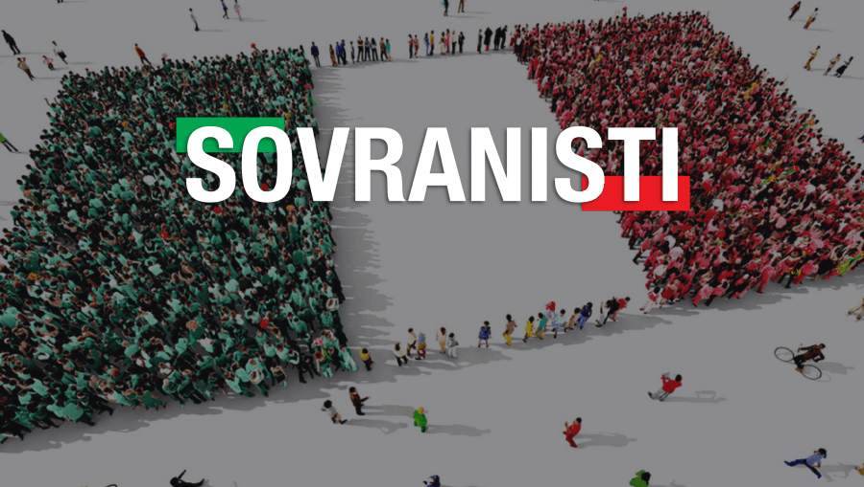
Sovranità
Somma dei poteri
di un governo
espressa in una persona
o in un organo collegiale
Sovranismo
Rivendicazione di autonomia
della sovranità in opposizione
a tendenze sovranazionali

Slide 5
Sovranità decentrata: il sistema feudale
Carlo Magno incoronato la notte di Natale con un cerimoniale bizantino, con cui il Papa si prosterna davanti al sovrano , simboleggiando l’affermazione della centralità del potere laico.
Le fonti però danno interpretazioni diverse della incoronazione.
Carlo Magno inventa il sistema feudale con sovranità decentrata

Slide 6
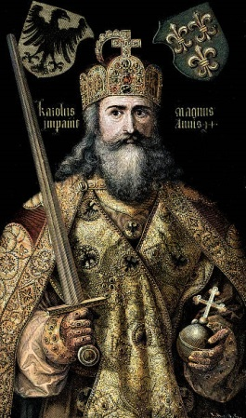
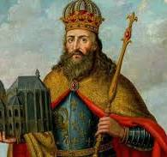
Carlo Magno con i simboli del potere

Slide 7
Chi fonda la sovranità? Alto Medioevo
L’imperatore fra il VII e l’VIII sec. abbandona i riti e le cerimonie germaniche che fondano la sua sovranità come «primus inter pares».
Assume il titolo di re «per Grazia di Dio».
Si sottolinea il fatto che il re sta sopra al popolo che Dio ha affidato alle sue cure; il sovrano non può sbagliare, non può essere giudicato e il popolo è il minorenne che ha bisogno di guida.

Slide 8
Sovranità decentrata: il sistema feudale
La costruzione di un nuovo modello politico organizzativo si rende necessario in quanto la vastità dei territori conquistati, le difficoltà di comunicazione, la mancanza di una burocrazia istruita, richiedono una «delega» della sovranità a guerrieri fidati.
I feudi diventano un centro di sovranità che col tempo disgrega la sovranità centrale

Slide 9
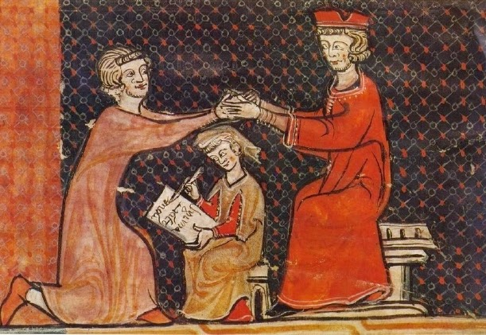
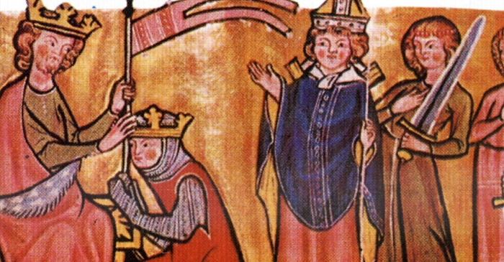
Il concetto di sovranità
«decentrata»:
Il modello feudale

Slide 10
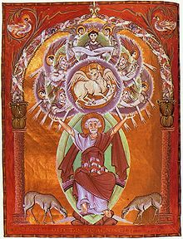
Evangelario di Aquisgrana
Abbazia di Reichenau
La scena è utile per comprendere
la visione relativa
alla sovranità

Slide 11
Immagini della sovranità
La struttura è gerarchica: in alto il Dio benedicente , formule già viste nel IV° V° secolo.
L’imperatore inserito in una mandorla simbolo del divino, seduto sul trono con vesti preziose, quasi sollevato da terra. L’immagine afferma la superiorità del potere laico su quello papale. Il volto e una parte del corpo al di sopra del velo lo pongono già in Paradiso ed il resto, vicino al mondo terreno.

Slide 12
La Chiesa rivendica il ruolo di sovranità
Il Papa Gelasio (492-96), canonista formatosi nella Cancelleria Lateranense interviene contro il Cesaropapismo ( affermatosi nell’ Impero di Oriente) , negando l’intervento imperiale nelle questioni religiose e affermando la distinzione dei due piani e la superiorità di quello spirituale . Le posizioni di Gelasio avevano come sfondo la crisi del potere imperiale occidentale.

Slide 13
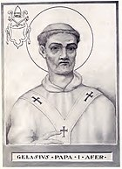
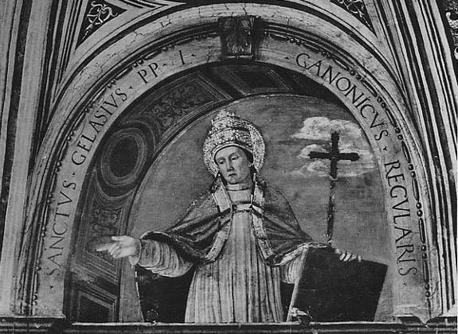
Papa Gelasio I°
Gelasio I fu il 49° Papa e l’ultimo africano.
Proveniente dal Nord Africa, ma di colore bianco,
si considerò romano e
trascorse gran parte della sua vita a Roma

Slide 14
Il conflitto fra Impero e Papato nel Basso Medioevo
Tutto il periodo ha come sfondo politico lo scontro fra Impero Papato sia attraverso documenti sia attraverso azioni armate:
La figura del vescovo –conte
La riforma della chiesa ed il Dictatus papae di Gregorio VII. La lotta per le investiture.
Le teorie di Tommaso D’Aquino e di Dante

Slide 15
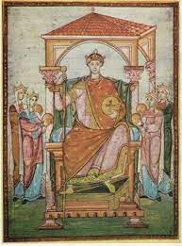
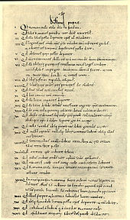
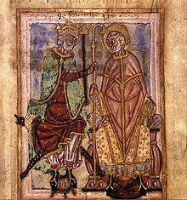
Lotta per le investiture
Dictatus papae
Di Gregorio VII

Slide 16
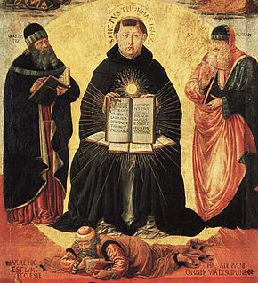
Le teorie politiche di Tommaso e Dante
La teoria dei due soli

Slide 17
La crisi dell’Impero e l’emergere degli stati nell’Europa Occidentale
Le difficolta del sistema feudale è legata all’emergere degli stati che affermano la piena sovranità.
La chiesa riformata nelle strutture, ma indebolita da grossi problemi interni riduce le pretese sulla sovranità.
Si apre una nuova stagione

Slide 18
La modernità introduce la sovranità accentrata : lo stato
Il termine status in precedenza significava «situazione», mentre per indicare una struttura politica si usava:, polis, civitas, res publica, principatus, regnum ;In lingua francese per indicare lo stato si usa in termine Republique (1500), In lingua inglese Commonwealth(1600).
Anche nel mondo antico ci sono forme di accentramento e precise teorizzazioni sulla loro natura.
Rispetto al mondo feudale lo stato moderno punta all’accentramento dei poteri in persone o assemblee e questo è un processo lunghissimo che si completa fra 1800 e 1900.

Slide 19
Fine della prima conversazione
Grazie

Slide 20
Il concetto di sovranità dall’ Assolutismo alla democrazia
Terza Università corso n.59
Mariella Valenti

Slide 21
Riflessioni sulla natura della sovranità nel mondo antico
Seconda conversazione

Slide 22
Stato naturale o convenzionale; ideale o realistico; necessario?
Fin dal mondo antico i filosofi si posero il problema della origine dello stato: naturale o convenzionale.
I filosofi presentano modelli ideali che non tengono conto della situazione storica o alternativamente, modelli realistici condizionati dal proprio tempo o fazione politica.
Alcune posizioni radicali negano l’esistenza dello stato per ragioni diverse.

Slide 23
La filosofia politica nel mondo antico: i Sofisti: lo stato è una convenzione
Fra i primi a porre la questione sulla origine naturale o convenzionale dello stato sono i Sofisti.
Antifonte ed Ippia (V°sec.) introducono la distinzione fra legge naturale (fisis) costante, universale e la legge convenzionale creata dagli uomini (nomos) che varia nel tempo e nello spazio.
La legge naturale ha più valore di quella convenzionale, ma non c’è accordo sui caratteri della legge naturale

Slide 24
Due posizioni sulla convenzionalità della legge

Slide 25
Lo stato naturale e ideale : Platone

Slide 26
Lo stato naturale e ideale: Platone
Platone tratteggia nella Repubblica un modello di stato la cui realizzazione è impossibile, pur essendone consapevole . Lo giustifica in quanto può essere un punto di riferimento per chi vuole costruire uno stato giusto.
L’origine dello stato è naturale, in quanto gli uomini isolati non sono in grado di soddisfare i loro bisogni.
Inoltre gli uomini sono diversi per natura e debbono svolgere funzioni diverse.

Slide 27
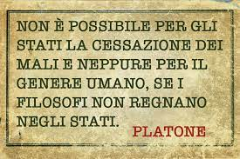
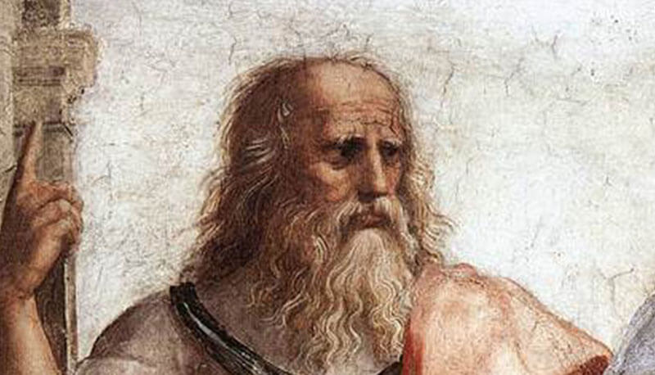
IL Platone di Raffaello

Slide 28
Lo Stato ideale :Platone
Il territorio non deve essere troppo esteso né la popolazione troppo numerosa.
La popolazione è divisa in 3 gruppi gerarchici: 1)quelli che producono; 2) quelli che combattono per la difesa dello stato;3) quelli che comandano: i filosofi. Questa tripartizione è accettata da tutti in quanto adeguata alla natura degli uomini.

Slide 29
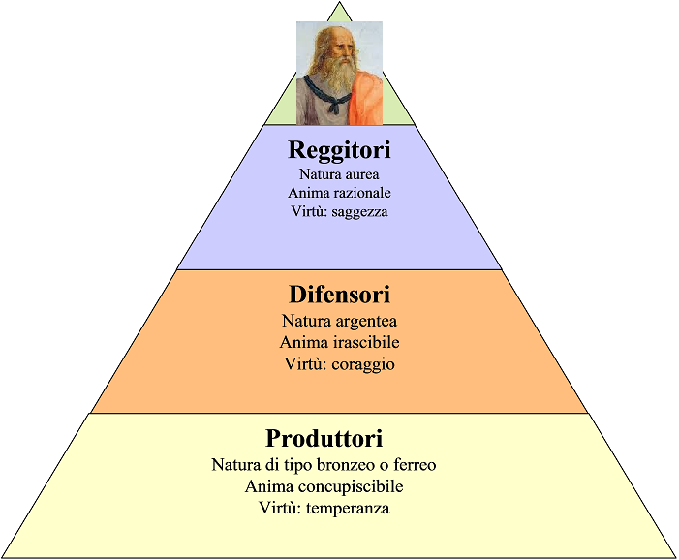
La tripartizione sociale

Slide 30
Lo stato ideale: Platone
Nello stato non ci sono leggi, in quanto tutti si comportano consapevoli del loro status.
Lo stato è aristocratico in quanto governato dai migliori e ciò viene accettato da tutti.
I filosofi ed i guerrieri non possiedono beni privati nè proprie famiglie, in quanto distrazioni dall’impegno di governo e di difesa.
Nello stato giusto molto importante è l’educazione dei governanti e dei guerrieri

Slide 31
Lo stato ideale: Platone
Anche le donne, se ne hanno le doti possono diventare governanti.
Lo stato perfetto è dunque lo stato giusto, la giustizia riguarda la società ed il singolo quindi morale e politica coincidono.
Platone rivede alcune di queste posizioni in seguito al mutamento della situazione politica della città.

Slide 32
La Revisione dello Stato ideale
Nel Politico Platone sostituisce al filosofo un uomo fra gli altri uomini che svolge la funzione del»tessitore» .Il suo compito è quello di intrecciare , in un insieme ordinato, le attività dei suoi concittadini, pronto a mutare le sue decisioni qualora la situazione lo richieda.
Anche in questa situazione le leggi non sono necessarie.

Slide 33
La Revisione dello Stato ideale
«Le leggi» l’ultima opera di Platone, in cui il filosofo abbandona la città ideale e vuole occuparsi della città reale.
Le leggi con le loro prescrizioni e sanzioni sono alla base dell’ordine sociale. Le prescrizioni sono minuziose. Ritorna la proprietà privata e la famiglia e assume un ruolo importante la religione ; ci sono pene per l’ateismo e per atti di irreligiosità.
La religione non è quella greca , ma un insieme di riti e credenze che fanno riferimento agli astri come divinità.
La maggior parte dei poteri è nelle mani di un consiglio notturno dei saggi, invisibili a tutti e non condizionabili

Slide 34
Utopie utopisti
La tradizione di presentare stati ideali in contrapposizione al presente arriva fino all’800. Il termine che Marx usa nel «Manifesto» per indicarli è «Utopisti».
Il termine utopia (luogo che non esiste) generalizzato indica una serie di filosofi della politica che corso dei secoli hanno descritto città, stati ideali, in cui dominano libertà, uguaglianza, comunismo, attività produttive alternative a quelle del proprio tempo.

Slide 35
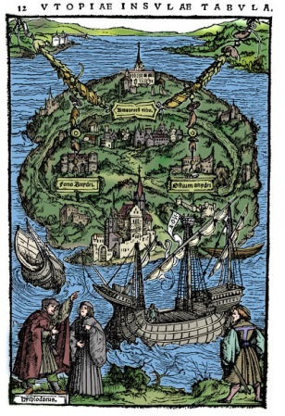
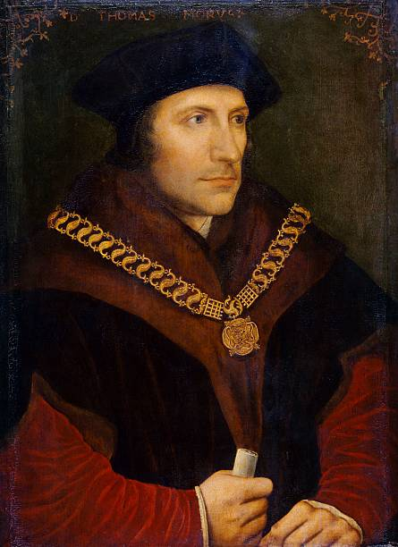
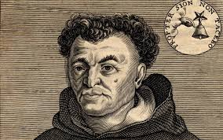
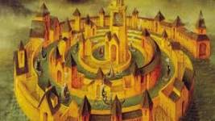
Utopie ,utopisti 1500-1600
T.Moore
Utopia
T. Campanella
Città del sole

Slide 36
Aristotele : la visione naturale e realistica della politica
Un esempio, nel mondo antico, di una visione più realistica della politica è la visione di Aristotele.
Lo stato ha un’origine naturale e le leggi sono fondamentali per essere uomini virtuosi.
Alla base dello stato c’è la famiglia intesa in senso ampio : uomo e donna uniti per la riproduzione; padrone e servo per soddisfare le esigenze vitali. Il capofamiglia esercita la sua autorità su tutti. La schiavitù e la subordinazione della donna sono fatti naturali.

Slide 37
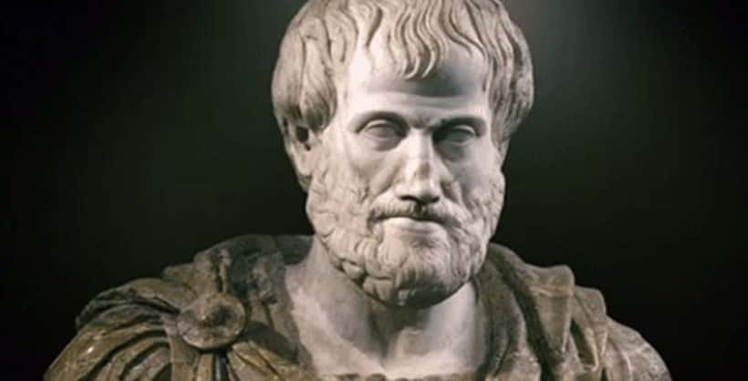
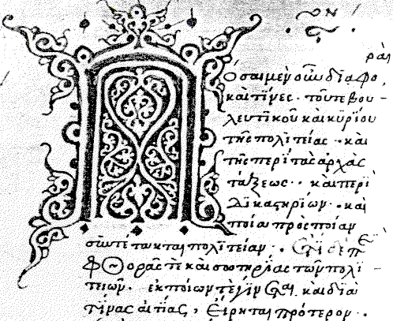
Aristotele
La politica manoscritto
in greco

Slide 38
Aristotele: le forme di governo
Individua diverse forme di governo ,in base al contesto:
La monarchia, governo di uno solo, può degenerare in tirannide
L’aristocrazia governo di pochi uomini ; può degenerare in oligarchia.
La politia, governo della maggior parte degli uomin può degenerare in democrazia. Sembra preferire questa forma di governo espressione della classe media capace di conciliare i diversi interessi.

Slide 39
Fine della seconda conversazione
Grazie

Slide 40
Il concetto di sovranità dall’assolutismo alla democrazia
Corso n.59

Slide 41
Dal Principe di Machiavelli al sovrano assoluto di Hobbes
Terza conversazione

Slide 42
Machiavelli: Il Principe
Machiavelli fa della politica una scienza autonoma dalla morale, con leggi, valori, metodo proprio, introducendo il termine stato.
La visione pessimistica dell’uomo giustifica l’azione del Principe, l’unico capace di costruire e gestire lo Stato.
La virtù del principe è la flessibilità cioè la capacità di comprendere la situazione e di intervenire con l’astuzia o la forza (golpe e leone)

Slide 43
Machiavelli: la virtù del Principe
Per costruire uno stato, i valori tradizionali (giustizia, benessere, amore per i sudditi) non sono utili, ma è bene che il Principe conosca la storia (historia magistra vitae).
Infatti i comportamenti degli uomini sono sempre gli stessi e quindi lo studio del passato, le cause di vittoria e di sconfitta danno indirizzi precisi per evitare o imitare comportamenti.

Slide 44
Machiavelli : la Fortuna
La virtù non è l’unico elemento che permette di costruire uno stato.
La Fortuna è ciò che può opporsi all’azione del Principe; è necessario tenerne conto intervenendo quando è favorevole, non opporvisi quando è contraria in quanto si rischia di essere trascinati via come il fiume in piena.

Slide 45
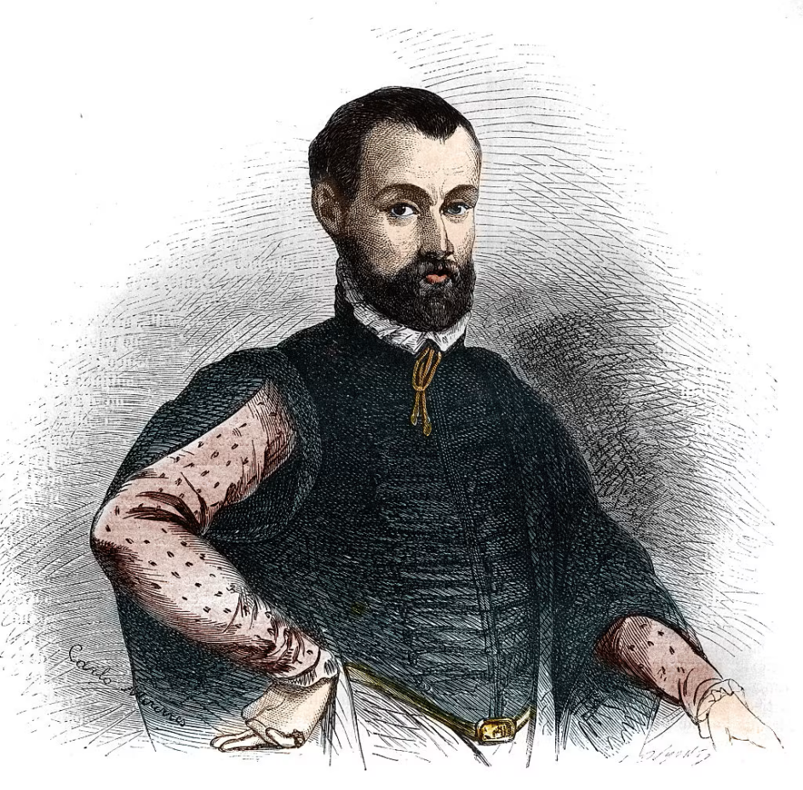
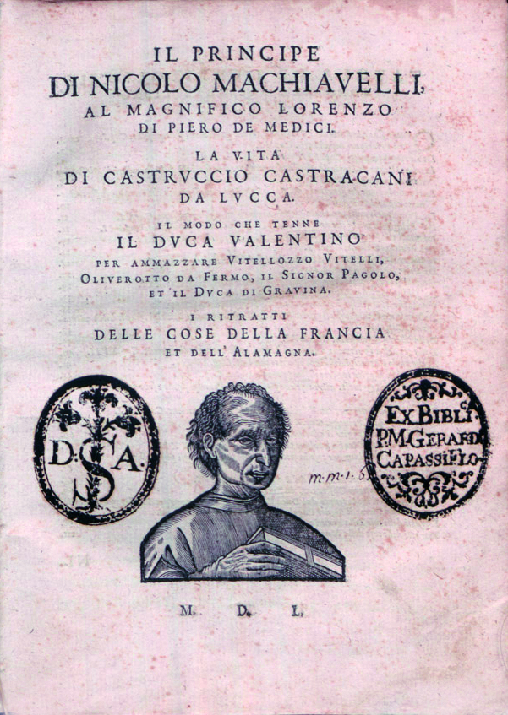
Nicolò Machiavelli
Le opere di Machiavelli

Slide 47
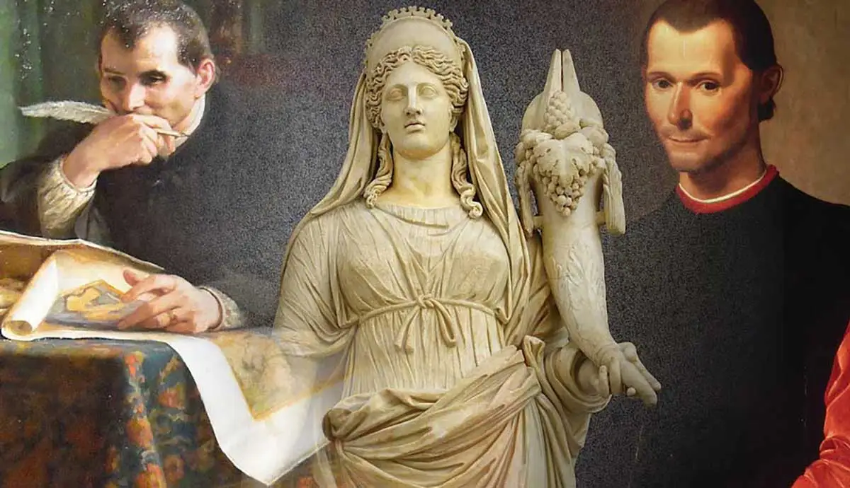
Virtù e fortuna

Slide 48
Considerazioni su Machiavelli
La visione della politica come scienza laica è certamente un fatto innovativo.
La figura del Principe, fautore da solo dello stato, risente dell’eroismo della cultura rinascimentale che si richiama ai classici
La politica autonoma dalla morale apre diversi interrogativi: è legittima ogni azione che ha coma scopo realizzare uno stato forte?

Slide 49
Lo stato assoluto di Hobbes il giusnaturalismo /1
Il giusnaturalismo nella filosofia politica non è una novità, cenni erano presenti nel mondo antico e cristiano.
Il modello giusnaturalistico prevede:
L’esistenza di una stato naturale in cui gli uomini sono individui singoli non associati, ma associabili. Le caratteristiche di questa condizione reale o fittizia varia a seconda degli autori.

Slide 50
Il giusnaturalismo/2
2. Lo stato nasce da un contratto degli individui fra loro o a favore di un terzo; non è naturale.
3.Il tipo di contratto varia a seconda dei filosofi.
4. Il contratto è fondato sul consenso.
E’ un modello di stato alternativo a quello di Aristotele

Slide 51
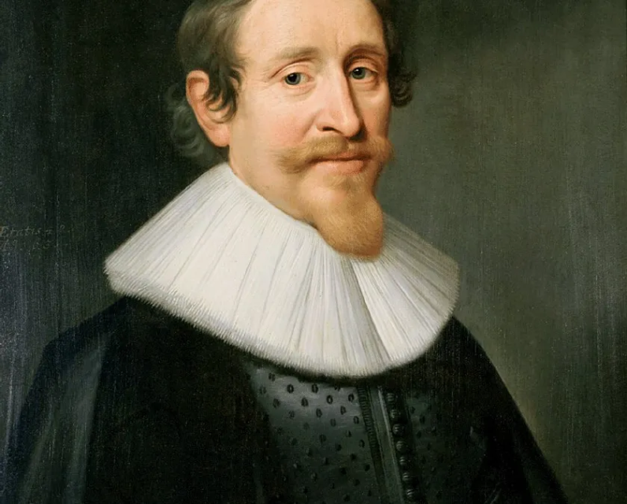
Ugo Grozio :il giusnaturalismo

Slide 52
T.Hobbes e la rivoluzione inglese
La filosofia di Hobbes si inserisce nel contesto europeo e nel dibattito attorno al concetto di sostanza di Cartesio e la nuova scienza di galileo
La sua visione politica fu influenzata dal difficile periodo storico che vedeva il contrasto fra Il parlamento ed il re , la dittatura di Cromwell e la Restaurazione degli Stuart.

Slide 53
Rivoluzione o guerra civile?

Slide 54
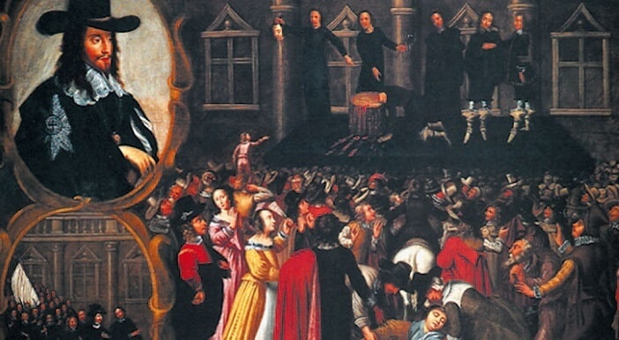
La prima rivoluzione inglese :
la condanna a morte di Carlo 1°

Slide 55
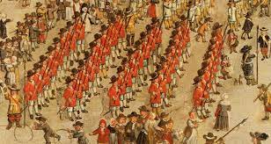
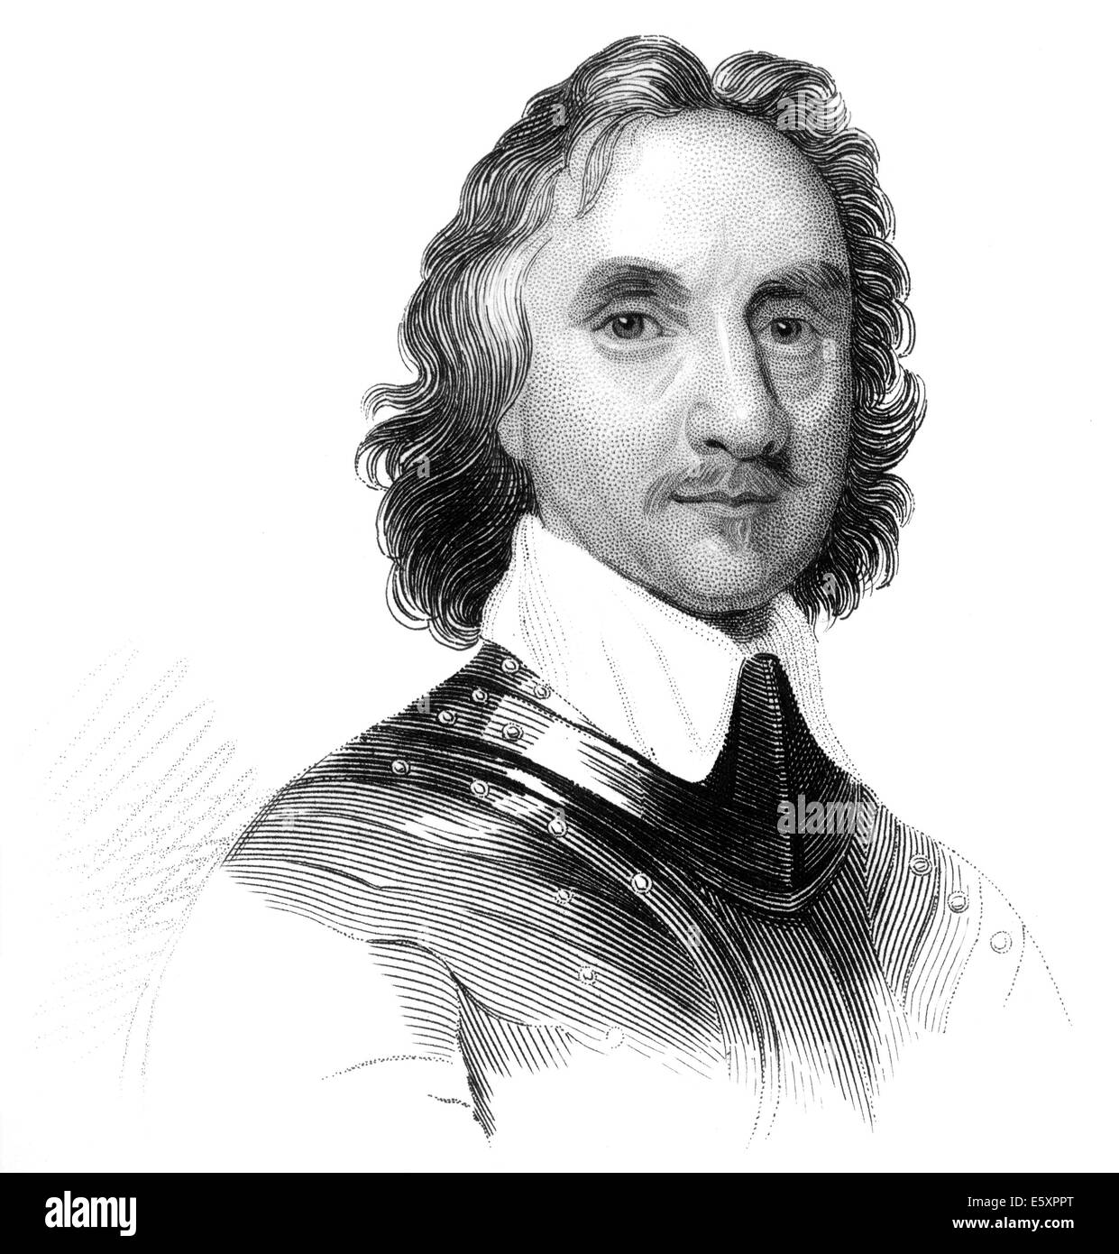
O.Cromwell
New Model Army

Slide 56
De cive(1642) e Leviatano(1657)/1
Sono le due opere politiche di Hobbes con contenuti simili , scritte a distanza di 10 anni.
Il Leviatano è un mostro biblico che rappresenta lo stato, una specie di Dio mortale a cui tutti debbono obbedienza e rispetto; l’opera a differenza del «De Cive» in latino, è in inglese ed ha una forte carica polemica
Le sue scelte politiche sono dettate dal timore della anarchia e della distruzione dello stato.

Slide 57
De cive(1642) e Leviatano(1657)/2
L’unità dello stato è il valore primo che deve essere salvaguardato non solo dai disordini rivoluzionari, ma anche dai sostenitori del diritto consuetudinario , cioè della legge non scritta della tradizione inglese. La common law non ha valore-secondo Hobbes-perché ha l’assenso del re.
Anche Hobbes propone lo stato di natura e quello artificiale; rifiuta l’immagine aristotelica dell’uomo come animale politico

Slide 58
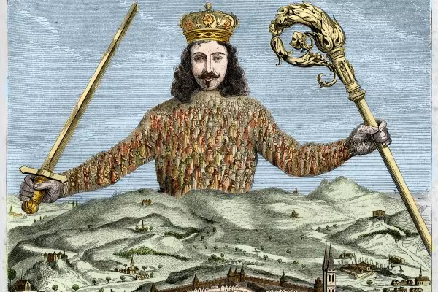
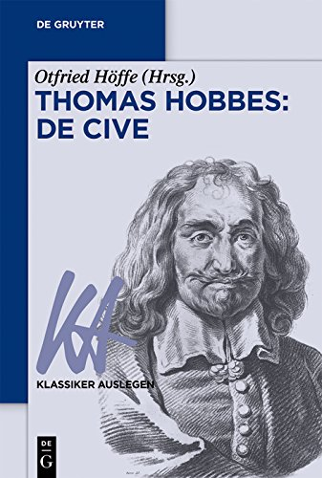
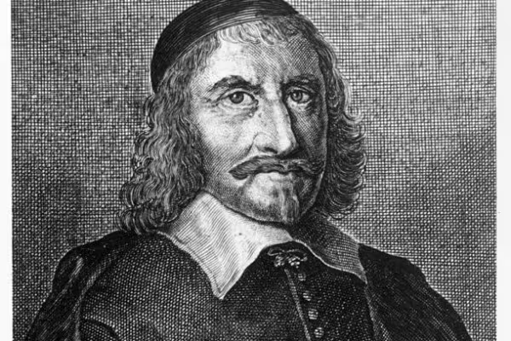
Il Leviatano
T. Hobbes

Slide 59
Hobbes: lo stato di natura
Lo stato di natura è un momento storico reale dominato dalla anarchia.
Gli individui agiscono in modo egoistico, individualistico affermando la libertà ed il diritto su tutto ciò che la natura offre.
L’uomo è per l’uomo un lupo, la condizione naturale è la guerra di tutti contro tutti.
Nello stato di natura l’uomo teme per la sua vita; lo spirito di autoconservazione e la ragione indicano come procurarsi la pace e la sopravvivenza

Slide 60
Le leggi nello stato di natura/1
Le leggi di natura sono precetti razionali che indirizzano l’individuo a valutare le conseguenze dei propri atti, evitando quelli da cui possono derivargli degli svantaggi.
Sono precetti utilitaristici, che non hanno un significato morale, cioè non sono tesi a un ipotetico bene assoluto o alla giustizia, ma solo all’utile.

Slide 61
Le leggi nello stato di natura/2
I precetti fondamentale sono
cercare la pace
recedere dal diritto di tutti su tutto
mantenere i patti…..
I precetti naturali valgono solo all’interno della coscienza, non sono costrittivi. Non sono leggi perché non esiste nessuno capace di farle rispettare Per rendere obbligatorio il rispetto delle leggi bisogna creare uno stato diverso da quello di natura, lo stato civile, la società.

Slide 62
Lo stato nasce da un patto
Gli individui concludono fra loro un contratto per garantirsi la sopravvivenza, ciascuno si impegna a mantenere la pace, a rinunciare al proprio diritto su tutto, a rispettare le leggi naturali.
Con il contratto sociale lo stato risulta un prodotto artificiale dell’uomo , elaborato dalla ragione umana rivendicando la piena autonomia della politica dalla morale, dalla religione, dalla dimensione naturale

Slide 63
Patto di unione e di assoggettamento
IL contratto non è un semplice «patto di unione» fra gli individui per cui nasce la società, ma è anche un «patto di assoggettamento» con il quale gli stessi individui rinunciano ai propri diritti a favore di un terzo al quale riconosce piena obbedienza.
Il sovrano può essere un singolo o un’assemblea è l’unico soggetto che mantiene il diritto su tutto

Slide 64
Il Leviatano
Il Leviatano concentra nelle sue mani il potere esecutivo, legislativo, giudiziario, poliziesco, economico; a lui spetta di mantenere l’ordine e a garantire a tutti il diritto alla sopravvivenza.
Il sovrano è l’incarnazione dello Stato, nato dal patto a cui non ha preso parte. I suoi caratteri distintivi sono: irrevocabilità, assolutezza, indivisibilità. Deve rendere vincolanti i principi della legge naturale attraverso la formulazione di leggi civili

Slide 65
Non cittadini ma sudditi
Gli individui sono sudditi, il loro unico diritto è mantenere la sopravvivenza.
Debbono obbedire almeno esteriormente (sono liberi solo in coscienza di assentire alle leggi naturali) e possono rifiutare i suoi comandi solo nel caso che vengano meno al diritto di sopravvivenza.
Anche la Chiesa è subordinata allo stato che nomina i vescovi, decide su questioni riguardanti la fede, il culto, la morale , l’interpretazione dei testi sacri.

Slide 66
Considerazioni
La teoria di Hobbes fu respinta da tutti accusata da cinismo, scetticismo, libertinismo.
In realtà era un razionalista pessimista nei confronti dell’uomo , ma vedeva nello stato la sola salvezza in quanto disciplinava le passioni.
Preferiva la monarchia in quanto era da temere meno l’eccesso di potere di uno solo che di molti.
Fu un conservatore, ma non un teorico dello stato totalitario, ciò per cui si batte è la autorità e non la libertà.

Slide 67
Fine della terza conversazione
Grazie

